Slide 1
Fizika
11-sinf
Mavzu:
Maxsus nisbiylik nazariyasi asoslari.
Tezliklarning qo‘shishning relyativistik qonuni.
O‘qituvchi:
Toshkent shahar Uchtepa tumani 287-maktab fizika fani o‘qituvchisi
Xodjayeva Maxtuma Ziyatovna.

Slide 2
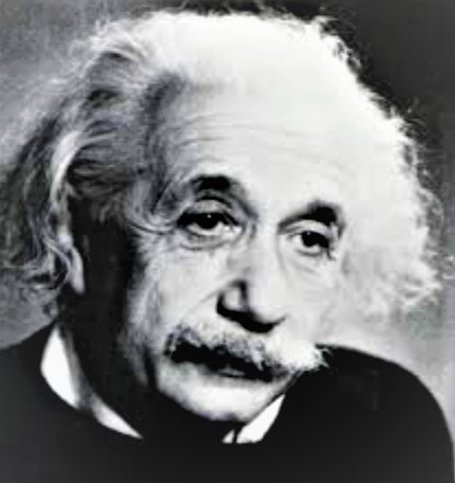
Albert Eynshteyn
Albert Eynshteyn 1879-yil 14-mart kuni Germaniyada tug‘ildi. U Germaniya, Shvetsariya va AQSH da yashadi. 1955-yil 18-aprelda AQSHning Nyu-Jersi shtatida vafot etdi.
Eynshteynning 300 dan ortiq ilmiy ishlari mavjud. U maxsus nisbiylik nazariyasining asoschisidir.
1921-yil Albert Eynshteyn Nobel mukofotiga sazovar bo‘ldi.

Slide 3
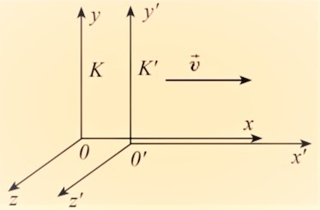
Galileyning nisbiylik tamoyili
Ikkita bir-biriga nisbatan $θ$ tezlik bilan harakatlanayotgan $K$ va $K^{′}$ inersial sanoq sistemalari berilgan bo‘lsin.
$x=x^{′}+ϑt$, $у=у^{′}$, $z=z^{′}$, $t=t^{′}$.
$θ_{x}=θ_{x}^{′}+ϑ,$ $θ_{у}=θ_{у}^{′}$, $θ_{z}=θ_{z}^{′}$.
$a_{x}=a_{x}^{′}$, $a_{у}=a_{у}^{′}$, $a_{z}=a_{z}^{′}.$
Demak, Nyutonning ikkinchi qonuni $\vec{F}=m\vec{a}$ bir inersial sanoq sistemasidan ikkinchisiga o‘tganida o‘z shaklini saqlaydi.

Slide 4
Yorug‘lik tezligi
Maksvell nazariyasiga asosan elektromagnit to‘lqinlarning tarqalish tezligi barcha inersial sanoq sistemalarida bir xil bo‘lib, yorug‘likning vakuumdagi tezligiga teng. Galileyning nisbiylik prinsipiga asosan $θ$ tezlik bilan harakatlanayotgan sanoq sistеmasida yorug‘likning tezligi $θ+c$ bo‘lishi kerak.
Bunday qarama-qarshiliklarga 1905-yilda A.Eynshteyn barham berdi.

Slide 5
Maxsus nisbiylik nazariyasi postulatlari
1. Yorug‘lik tezligining doimiylik tamoyili: Yorug‘likning vakuumdagi tezligi barcha inersial sanoq sistemalarida bir xil va doimiy bo‘lib, manbalarning hamda qayd qiluvchi asboblarning harakatiga bog‘liq emas.
2. Eynshteynning nisbiylik tamoyili: barcha fizik qonunlar va jarayonlar barcha inersial sanoq sistemalarida bir xilda sodir bo‘ladi. Demak, barcha fizika qonunlari hamma inersial sanoq sistemalarida bir xil shaklga (ko‘rinishga) ega.

Slide 6
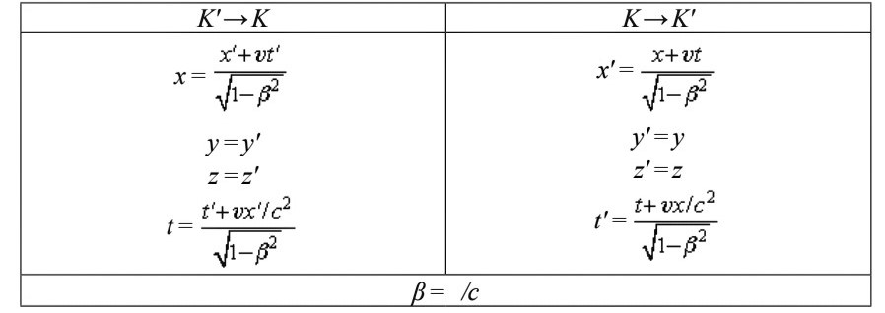
Lorens almashtirishlari
Nisbiylik nazariyasi klassik Nyuton mexanikasini rad etmaydi, balki uning qo‘llanilish chegarasini aniqlab beradi.
Lorens almashtirishlari 1904-yilda yaratilgan.
$$β=θ/c$$

Slide 7
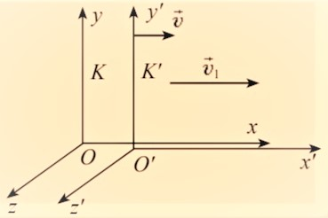
Vaqtning relyativistik sekinlashishi
$K^{′}$ sistemada $X^{′}$ nuqtasida $τ_{0}=t_{2}^{′}−$ $t_{1}^{′}$
$K$ sanoq sistemasida $τ=t_{2}−$ $t_{1}$
$$τ=\frac{t_{2}^{′}+\frac{θx^{′}}{c^{2}}}{\sqrt{1−β^{2}}}−\frac{t_{1}^{′}+\frac{θx^{′}}{c^{2}}}{\sqrt{1−β^{2}}}=\frac{t_{2}^{′}− t_{1}^{′}}{\sqrt{1−β^{2}}}=\frac{τ_{0}}{\sqrt{1−β^{2}}}$$
$τ=$ $\frac{τ_{0}}{\sqrt{1−β^{2}}} ;$ $τ>τ_{0}$ vaqtning o‘tishi
sekinlashadi.

Slide 9
Uzunlikning relyativistik qisqarishi
$l_{0}$ va $l−$sterjenning qo‘zg‘almas va harakatlanayotgan sanoq sistemasidagi uzunliklari.
$l=l_{0}\sqrt{1−\frac{θ^{2}}{c^{2}}}=l_{0}\sqrt{1−β^{2}}$
Shunday qilib, kuzatuvchiga nisbatan harakatlanayotgan jismning chiziqli o‘lchami qisqaradi. Bu relyativistik effekt Lorens uzunlik qisqarishi deb ataladi.

Slide 11
Tezliklarning relyativistik qonuni
Jismning $K^{′}$ sanoq sistemasiga nisbatan tezligi $θ_{1}$, $K$ sanoq sistemasiga nisbatan tezligi $θ_{2}$ bo‘lsin.
$θ_{2}=\frac{θ_{1}+θ}{1+\frac{θ_{1}∙θ}{c^{2}}}$
$θ≪c$va $θ_{1}≪c,$ u holda $\frac{θ_{1}∙θ}{c^{2}}≈0$
$θ_{2}=$ $θ_{1}+ϑ$
$θ_{1}=c$ bo‘lsa, $θ_{2}=\frac{c+θ}{1+\frac{c∙θ}{c^{2}}}=c\frac{c+θ}{c+θ}=c$

Slide 12
132-bet 1-test
Agar sterjenning tinch holatdagi uzunligi 1 m bo‘lsa, 0,6c tezlik bilan harakatlanayotgan sterjenning uzunligi nimaga teng?
A) 80 cm; B) 84 cm; C) 89 cm; D) 90 cm.

Slide 13
Berilgan:
$l_{0}=1 m$
$θ=0,6c$
Topish kerak: $l −?$
Formula:
$$l=l_{0}\sqrt{1−\frac{θ^{2}}{c^{2}}}$$
Yechish: $l=1 m∙\sqrt{1−\frac{{\left(0,6c\right)}^{2}}{c^{2}}}=0,8 m=80 cm$
Javob: A) $80 cm.$

Slide 14
Mustaqil bajarish uchun topshiriqlar
1. Mavzuni o‘qish va savollarga javob yozish.(128-bet)
2. 132-bet, 2, 3-testlarni yechish.

